Slide 1
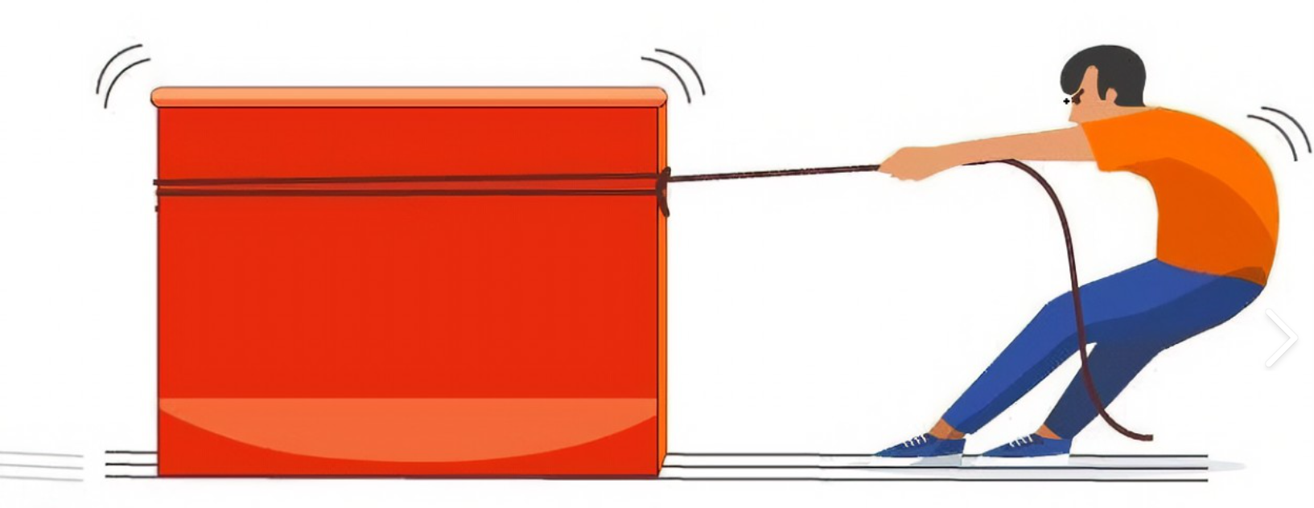

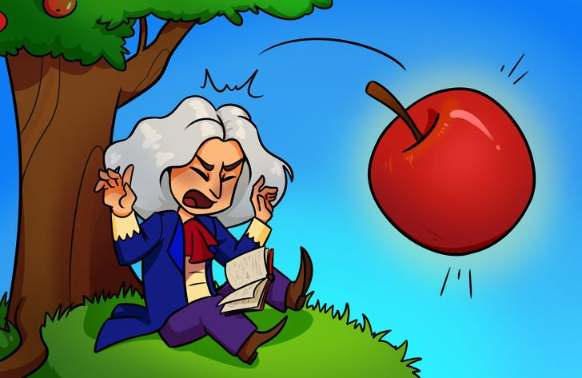
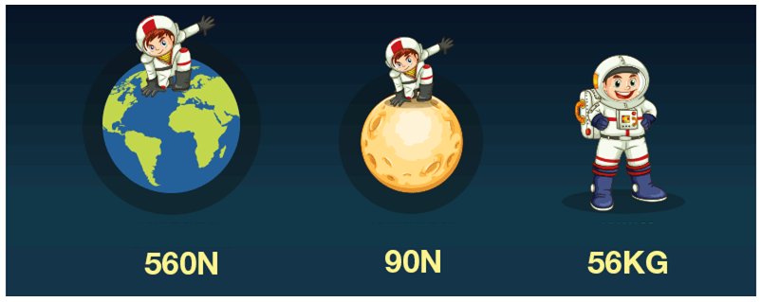
Tiết 118 – ÔN TẬP CHỦ ĐỀ VIII
LỰC TRONG ĐỜI SỐNG

Slide 2


I. Kiến thức cần nhớ
Nhiệm vụ: Vẽ sơ đồ tư duy tổng hợp các kiến thức cần nhớ trong chủ đề “Lực trong đời sống”.

Slide 3
I. Kiến thức cần nhớ
Đánh giá sản phẩm: Căn cứ theo các tiêu chí
- Bố cục: Khoa học, rõ ràng, nội dung chính được đặt ở vị trí nổi bật, thể hiện được sự liên kết giữa các ý phụ và nội dung chính.
- Phân cấp nhánh: Thể hiện sự phân cấp rõ rang.
- Keyword: Sử dụng keyword chính xác liên quan đến nội dung trung tâm, số lượng chữ vừa phải.
- Nội dung:
+ Lực và biểu diễn lực.
+ Biến dạng của lò xo.
+ Trọng lực - lực hấp dẫn.
+ Lực ma sát.
+ Lực cản của nước.

Slide 4

II. Luyện tập
Trò chơi “XẾP HÌNH CON THÚ”

Slide 5


Trò chơi “XẾP HÌNH CON THÚ”
Luật chơi:
Mỗi nhóm được phát 1 bộ xếp hình (21 mảnh tam giác) trong đó có 4 mảnh ghép biết trước vị trí.
Trên mỗi mảnh ghép có:
+ Câu hỏi (In đậm).
+ Câu trả lời (in nghiêng).
Lực hút của Trái Đất c
ó phương, chiều như thế nào?
Lực hấp dẫn.
Trọng lượng của vật là

Slide 6


Trò chơi “XẾP HÌNH CON THÚ”
Luật chơi:
Nhiêm vụ: Ghép các mảnh ghép sao cho câu hỏi trên mảnh ghép này xếp sát với câu trả lời tương ứng trên mảnh ghép khác.
Thời gian: 8 phút.

Slide 7
Mũi tên mô tả lực có phương thẳng đứng là
Mũi tên mô tả lực có phương ngang là
Lực hút của Trái Đất có
phương, chiều như thế nào?
Lực hấp dẫn.
Trọng lượng của vật là
Lực tiếp xúc.
Đơn vị của lực là gì?
Treo vật nặng 50g thì lõ
xo dãn 2 cm. Nếu treo vật nặng
200g thì lò xo dãn bao nhiêu?
6 cm
Mỗi lực có
những đặc trưng cơ bản nào?
Mỗi lực có
những đặc trưng cơ bản nào?

Slide 8

Khi Phương kéo cửa, vật nào tác dụng lực?
Phương.
Khi Đạt đẩy tủ, vật nào chịu tác dụng lực?
Tủ.
Lực có thế làm thay đổi những yếu tố nào của vật?
Tốc độ, hướng chuyển động và hình dạng.
Gió từ quạt làm tờ giấy bay là lực tiếp xúc hay không tiếp xúc?
Lực không tiếp xúc.

Slide 9
Vũ ấn mạnh chân xuống sàn là lực tiếp xúc hay không tiếp xúc?
Lực tiếp xúc
Mỗi lực có những đặc trưng cơ bản nào?
Điểm đặt, phương, chiều và độ lớn
Đơn vị của lực là gì?
Niutơn (N)
Mũi tên mô tả lực có phương ngang là

Slide 10
Mũi tên mô tả lực có phương thẳng đứng là
Cho các vật: bóng cao su, hòn đá, dây cao su, cái tẩy. Vật nào có thể biến dạng giống như lò xo?
Bóng cao su, dây cao su
Ban đầu, lò xo dài 25 cm. Treo quả nặng 100g, lò xo dài 31 cm. Độ dãn của lò xo là
6 cm.
Treo vật nặng 50g thì lõ xo dãn 2 cm. Nếu treo vật nặng 200g thì lò xo dãn bao nhiêu?
8 cm.

Slide 11
Hiện tượng quả bưởi rụng trên cây xuống là kết quả tác dụng của lực nào?
Lực hút của Trái Đất.
Lực hút của Trái Đất có phương, chiều như thế nào?
Phương thẳng đứng, chiều từ trên xuống
Trọng lượng của vật là
độ lớn lực hút của Trái Đất tác dụng lên vật.
Kí hiệu và đơn vị của trọng lượng là gì?
Kí hiệu: P; Đơn vị: N (Niutơn)

Slide 12
Một vận động viên có khối lượng 82 kg. Trọng lượng của người đó là
820 (N)
Lực nào giữ cho Mặt Trăng chuyển động quanh Trái Đất?
Lực hấp dẫn.
Lực hấp dẫn là lực hút hay lực đẩy?
Lực hút.
Lực ma sát là lực tiếp xúc hay không tiếp xúc?
Lực tiếp xúc

Slide 13
Khi kéo bàn trượt trên sàn xuất hiện ma sát nào?
Lực ma sát trượt.
Vì sao đi lại trên bờ thì dễ dàng hơn đi dưới nước?
Vì dưới nước có lực cản lớn hơn

Slide 14
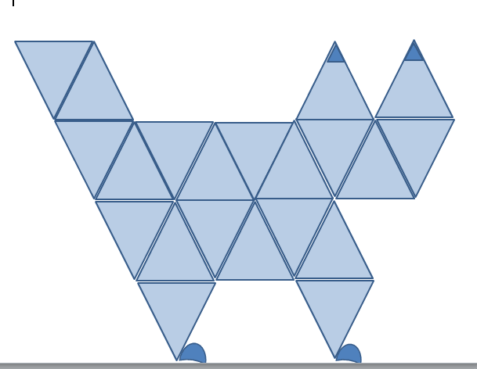
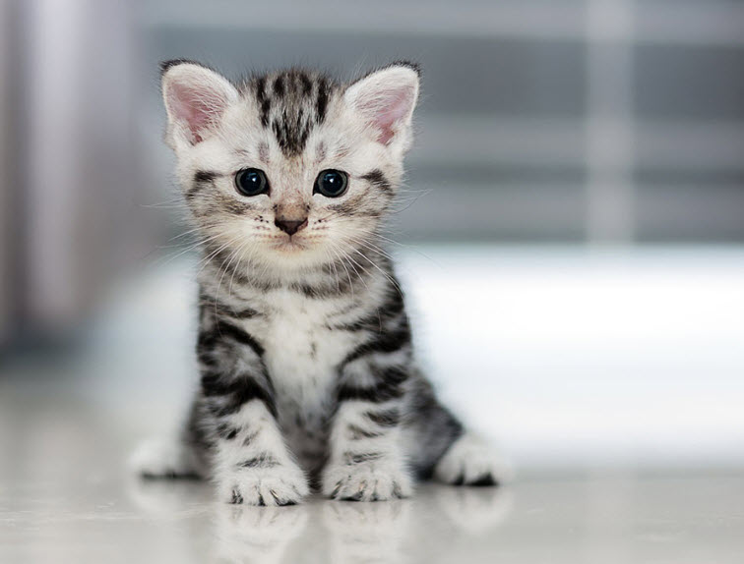

Slide 15
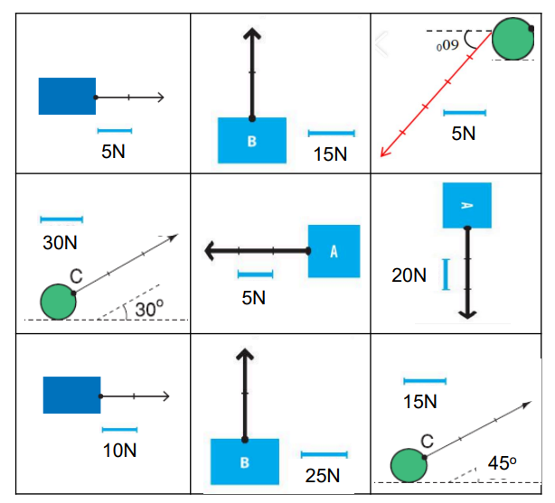
Trò chơi “BINGO”
Luật chơi:
Mỗi nhóm được phát 1 tờ “bingo” gồm 9 ô vuông. Trong mỗi ô vuông chứa một cách biểu diễn lực.

Slide 16
Trò chơi “BINGO”
Luật chơi:
GV mô tả các đặc trưng của lực, HS sẽ khoanh tròn vào hình ảnh biểu diễn lực đó.

Slide 17
Trò chơi “BINGO”
Luật chơi:
Nếu những hình ảnh tạo thành 3 đường thẳng dọc/ ngang/chéo thì người chơi hô “Bingo” và dành chiến thắng.

